Slide 1
Виконала: учениця 10-А класу
Болозовська Катя
Тема презентації:
«Глобальні проблеми людства»

Slide 2
Глобальні проблеми – це такі проблеми, що стосуються всього людства: всіх країн, народів і верств населення. Вони виникли у др. пол. ХХ ст. і особливо загострились в його останній чверті.
Найактуальніші з них: проблема війни і миру, екологічна, сировинна, енергетична, демографічна, продовольча, подолання відсталості країн, що розвиваються, освоєння Світового океану.

Slide 3
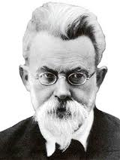
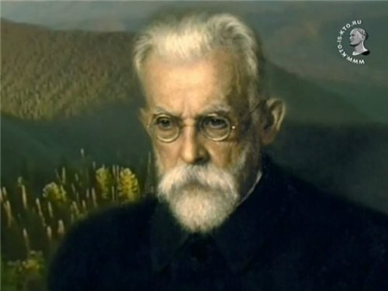
На поч. 70х років виникла наука про глобальні проблеми людства – ГЕОГЛОБАЛІСТИКА. Її теоретичні основи заклав укр. вчений В. Вернадський.

Slide 4
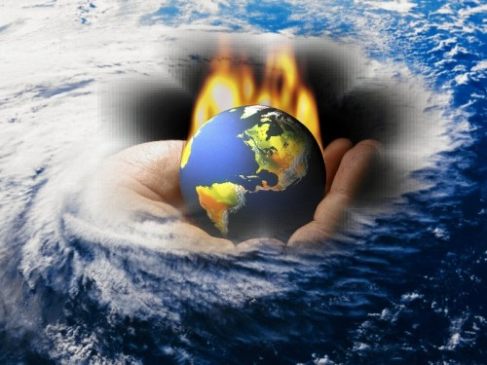
Глобальні проблеми людства взаємопов'язані й охоплюють всі сторони життя людей, стосуються всіх країн народів та верств населення, як поверхні землі, так і Світового океану, атмосфери планети, навколоземного та космічного простору. Вони призводять до великих економічних та соціальних збитків.

Slide 5
Сучасні погляди на майбутнє людства
Футурологія – система поглядів на майбутнє.
Глобальні прогнози:
Песимізм до середини XXI ст. – глобальна криза призведе до загибелі людства вирішення проблем у скороченні чисельності населення | Оптимізм проблеми будуть подолані через використання досягнень НТР людство чекає майбутнє у гармонії з природою

Slide 6
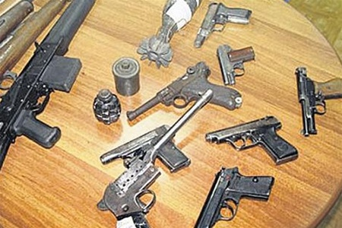


Деякі фахівці доводять, що подолати глобальну кризу можна шляхом суворого обмеження та відмови від зайвих речей (зброї, ювел. виробів, реклами, наркотиків та ін.)
Пропонується перейти до поміркованого раціонального харчування. Слід згортати хімізацію с/г та пошир. біолог. способи боротьби зі шкідниками.
Доцільним вважається курс на дезурбанізацію. Замість міст люди житимуть у невеликих селищах. На дахах будинків працюватимуть геліоустановки. Згортатиметься і транспортна система. Для цього має бути забезпечена пішохідна доступність місць роботи. Щоб відмовитися від ділових та розважальних поїздок, а також врятувати ліси, пропонується замінити туризм та газети телебаченням нового типу, яке б викликало ефект присутності.

Slide 7
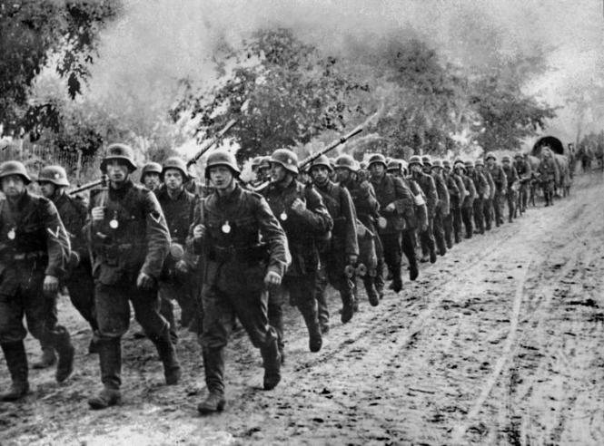
Проблема війни і миру
Проблема війни і миру
За 5,5 тис. років на Землі відб. бл. 15000 воєн. З часом вони ставали все більш жорстокими. Протягом двох світових воєн загинуло понад 100 млн. чоловік. ГЛОБАЛЬНОЮ проблема війни і миру стала з появою зброї масового ураження: спершу хім. та бактеріол., а згодом і ядерної.
Аварія на Чорнобильській АЕС підтвердила, що ядерна катострофа не може бути місцевою. За розрахунками фахівців, після кількох ядерних вибухів на свій планеті розпочнеться «ядерна зима». Внаслідок пожеж попіл та отруйні гази закриють Сонце, настане «ядерна ніч», наслідком якої стане зниження температури на 15-20◦С
Окрім прямої загрози людству, військова сфера забирає багато матеріал., фіз. та інтелект. сил., які можна було б спрямувати на соц. розвиток та подолання інших проблем. Так, на військові потеби щорічно витрачається 1 трлн доларів.

Slide 8
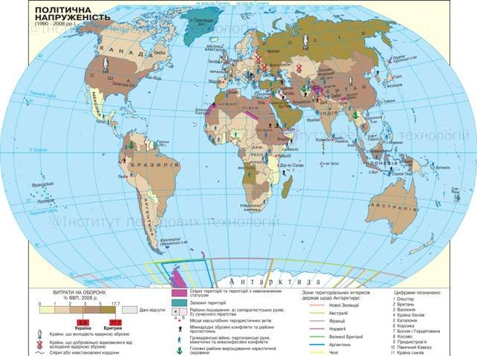
Військові конфлікти

Slide 9
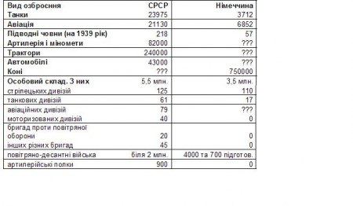
Порівняння кількості видів озброєння колишнього СрСр і німеччини
Офіційно в світі існують 5 країн, які мають право утримувати ядерну зброю на своїй території: США, Росія, ВБ, Франція, Китай. Проте останнім часом «неофіційними членами ядерного клубу» стали Індія, Пакистан та Ізраїль. Після розпаду Радянського Союзу Україна разом з Казахстаном та Білоруссю відмовилась від утримання на своїй території ядерної зброї.

Slide 10
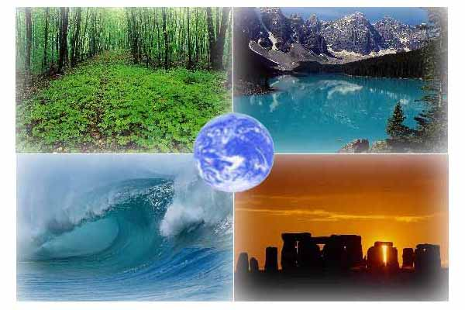
Екологічна проблема
З різким погіршенням стану навколишнього середовища у xx ст. постало питання про глобальне виживання людства. Накопичення в оболонках Землі отруйних речовин – відходів госп. діяльності відбувається поступово.
Класифікація глобальних екологічних проблем:
атмосферні (забруднення атмосфери: радіологічне, хімічне, механічне, теплове);
водні (виснаження і забруднення поверхневих і підземних вод, забруднення морів і океанів);
геолого-геоморфологічні (порушення рельєфу і геологічної будови);
ґрунтові (забруднення ґрунтів, ерозія, дефляція, вторинне засолення, заболочування та ін.);
біотичні (зменшення рослинності, деградація лісів, пасовищна дигресія , скорочення видової різноманітності та ін.);
комплексні (ландшафтні) — запустинювання, зниження біорізноманітності, порушення режиму природоохоронних територій.

Slide 11
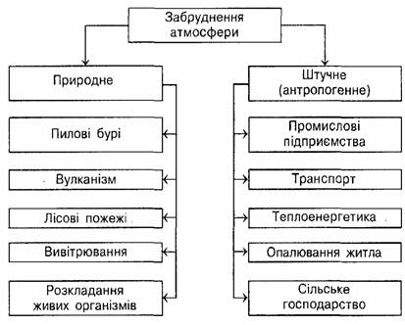
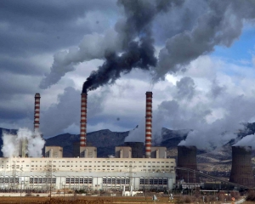
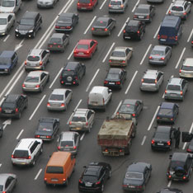
Найголовніша екологічна проблема – забруднення атмосфери

Slide 12
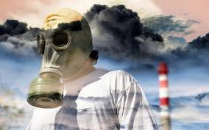
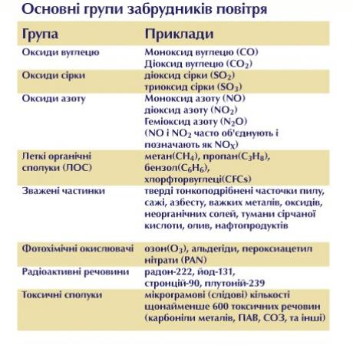
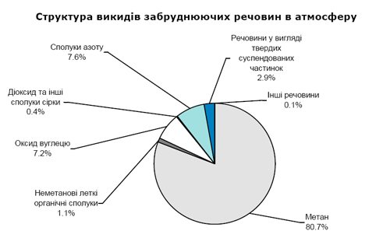
Забрудники повітря

Slide 13
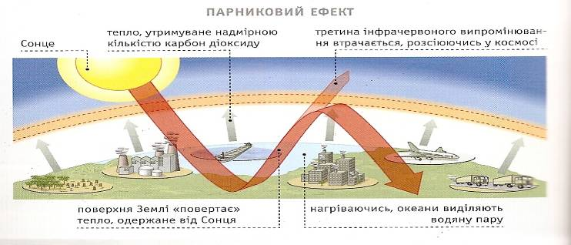
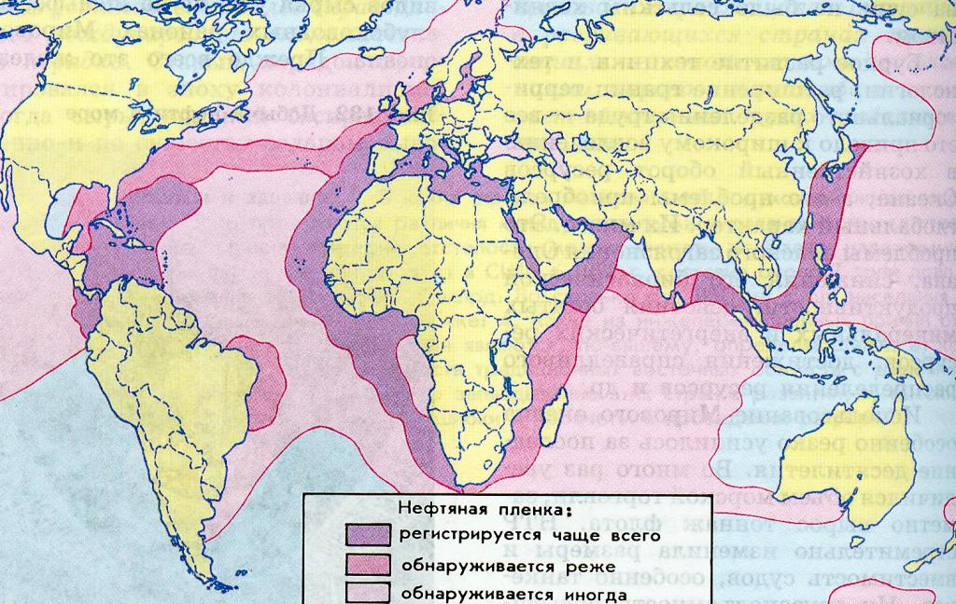
Основними джерелами забруднення атмосфери є автомоб. транспорт і ТЕС. При спалюванні вугілля у повітрі зменшується концентрація кисню, а вугл. газу – зростає. Наслідком цього є парниковий ефект.
Гідросферу забруднюють стічні води, що потрапляють до водойм із полів, промисл. та побут. об’єктів. Найбільш забрудненими вважаються Перська та Мексиканська затоки, Північне, Середземне, Балтійське та Японське моря.

Slide 14
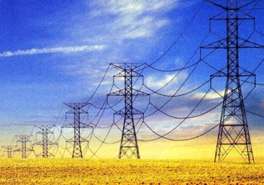
Сировинна та енергетична проблеми
Проблеми виникли як глобальні у 70х роках XXст. Тоді за прогнозами до поч. XXIст. людство мало б вичерпати більшість кольор. руд, а до 1925р. - майже всі види мін. сировини взагалі. Проте за ост. час було відкрито багато навих родовищ в т.ч. і з дна океану. Однак це тільки відстрочення. Адже запаси мін. ресурсів не відновлюються. У цьому і полягає суть сировинної проблеми.
Оскільки нині переважну частину електроенергії людство одержує на ТЕС, що працюють на паливних корисних копалинах, очевидно існує й енергетична проблема.

Slide 15
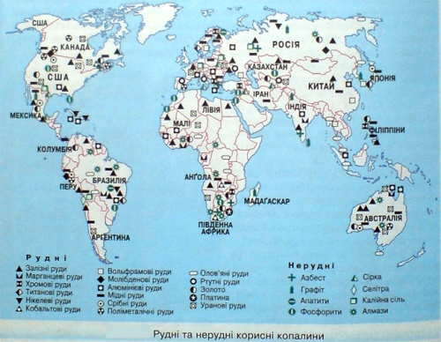
Забезпеченість корисними копалинами світу
Ресурсозабезпеченість – це співвідношення між величиною ресурсу та розмірами його використання. Для вичерпних ресурсів показник ресурсозаб. вимірюється у роках. Для відновних ресурсів – показник розраховується на душу населення.
Звичайно, на показники ресурсозабезп. у першу чергу впливають багатство або бідність території природними ресурсами. Але оскільки ресурсозабезп. залежить також і від масштабів вилучення природних ресурсів, то це поняття стає не стільки природним, скільки соціально-економічним.

Slide 16
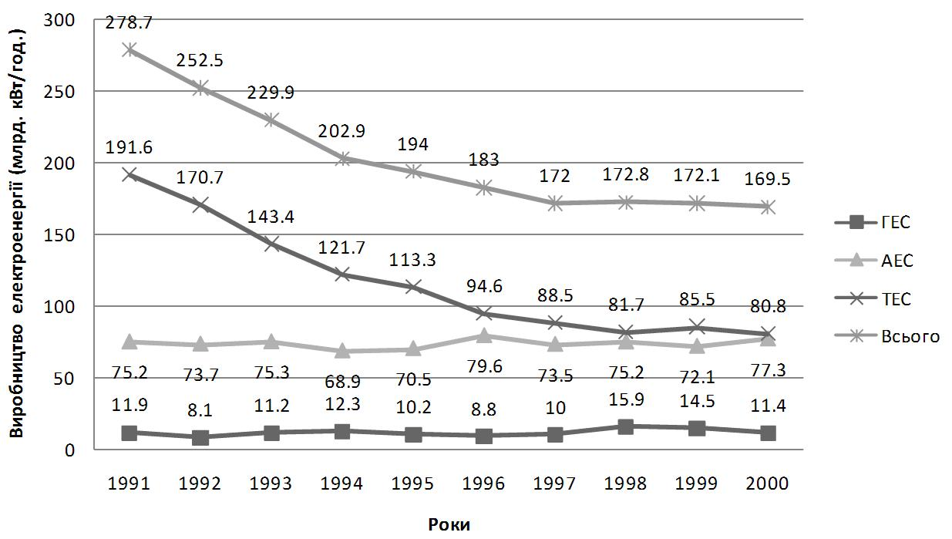
Динаміка виробництва елекроенергії
На діаграмі чітко видно спадання виробництва електроенерг. впродовж років.
Єдиним відновлюв. джерелом енергії є гідроенергетика. Потенційні запаси гідроресурсів визначаються в 3750 млн.кВт. Щоправда, екон. гідропотенціал планети використ. лише на 17%. Особливо великі гідроенергетичні ресурси зосереджені у Пд. Америці, Пд.-Сх. Азії, Африці.
У 1990р. виробн. електроенергії в світі становило 11550 трлн.кВт./год, що на душу насел. складає 2140 кВт./год. На розвинуті країни припадає понад 80% світового виробництва, на країни, що розвив., - до 20%. В "першу десятку" країн входять США, Росія, Японія, Китай, ФРН, Канадада, Франція, ВБ, Україна, Індія. На ТЕС виробляється 63% електроенергії, на ГЕС - 20% і на АЕС - 17%. Загальна потужність ГЕС у світі становить 300 тис. МВт. За потужністю і кількістю таких електростанцій на першому місці Бразилія, США та Венесуела.

Slide 17
Шляхи подолання проблем
Есктенсивний передбачає пошук та освоєння нових басейнів та родовищ кор. копалин. Уже розпочато видобуток нафти, газу, вугілля на шельфі. В майбутньому за допом. підводн. телебачення доведеться освоювати й ложе Океану. На далеку перспективу, за умов певного рівня розвитку техніки освоюватимуться мін. рес. Місяця та ін. планет Сон. системи.
Інтенсивний полягає у переході до якісно нових енергозберігаючих технологій виробництва, зменш. матеріаломісткості продукції. Також необхідне комплексне використ. сировини, тобто вилучення з неї всіх корисних реч. Можна також здійснити пошук матеріалів-замінників, які б не поступалися прир. сировині. А в електроенергетиці – перехід до ширшого використання гідроенергетики та альтернативних джерел енергії.

Slide 18

Демографічна та продовольча проблеми
Зв'язок цих двох проблем очевидний, адже
найбільш яскраво вони проявляються в країнах, що розвиваються, де низький рівень економ. розвитку помножений на високий природний приріст.
За даними ООН, у бідності проживають 1 млрд
людей, недоїдає більше ніж 500 мільйонів, а від голоду вмирають близько 35 тис. осіб на день. 36 країн світу не в змозі повністю забезпечити своє населення харчуванням. Найбільш гостро продовольча проблема стоїть у Тропічній Африці.
Зовсім іншого змісту демограф. проблема набула в
розвинених країнах. Тут населення «старіє», а природний приріст незначний або взагалі від'ємний.

Slide 19
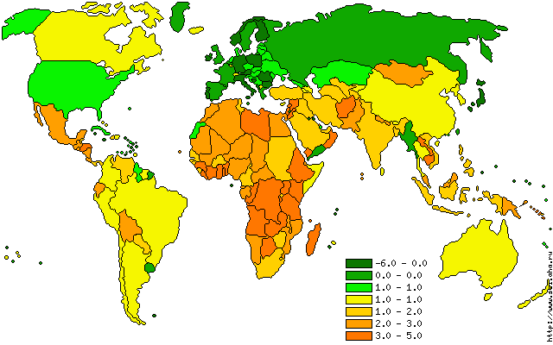
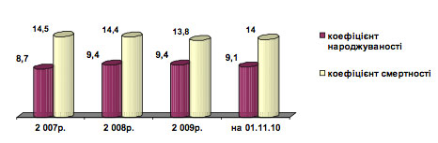
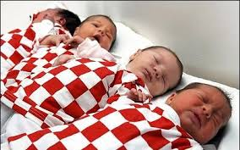
Зміна кількості населення в результаті біологічних процесів народжуваності та смертності називається ПРИРОДНИМ РУХОМ НАСЕЛЕННЯ
ПРИРОДНИЙ ПРИРІСТ НАСЕЛЕННЯ – різниця кількості народжених і кількості померлих за певний період.
На показники природного руху впливають три основні чинники:
Біологічні
Соціальні
Історичні

Slide 20
Подолання демографічної проблеми
Аби врегулювати демограф. ситуацію, країни проводять демографічну політику – систему заходів з регулювання народжуваності в необхідному для держави напрямку. Нині майже 130 країн проводять цю політику, зокрема це всі високорозв. держави та понад 80 тих, що розвиваються.
У розвинених кр. з I типом відтв. насел. демограф. політика спрямована на стимулювання народжуваності. Перші спроби в цьому зробила Франція. До осн. заходів належать відпустки для догляду за дитиною, виплати при народженні немовляти, щомісячні виплати на дитину, істотне збільшення виплат на другу тощо. | Більшість країн з II типом відтв. насел. Вживають заходів для зменш. народжув. Таку політику проводять Китай, Індія та Японія. Законом збільшено вік можливого вступу до шлюбу в Індії для жінок – до 18р., чоловіків – до 21р. В Китаї дозволено мати одну дитину, в Індії та В’єтнамі – дві.
Демографічна політика є певним обмеженням прав людини. Тому, наприклад, у США громадянам надається повна свобода вибору щодо кількості дітей, хоча й забезпечується допомога багатодітним родинам через систему податкових пільг.

Slide 21
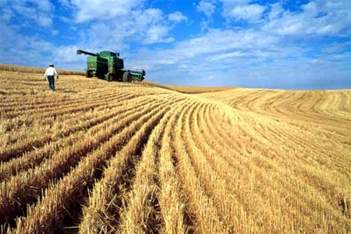
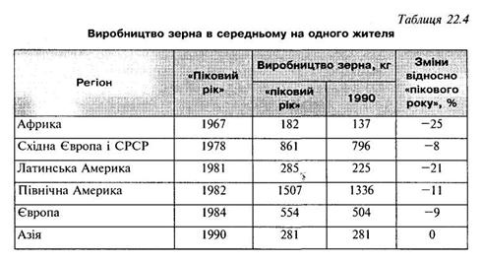
Шляхи подолання продовольчої проблеми людства:
1. Збільшення посівних площ.
2. Інтенсифікація сільськогосподарського виробництва.
3. Використання мінеральних добрив та хімікатів.
4. Скорочення кількості населення
Причини голодування у країнах, що розвиваються, пов’язані з їх бідністю, нестачею коштів на переобладнання с/г виробництва, закупівлю добрив та нових високоврожайних сортів.
Число голодуючих у світі повільно, але постійно зростає. А у зв’язку з світовою екон. кризою 2008 року, відбувся різкий стрибок, і в 2009 році кількість голодуючих перевалила за мільярд. За оцінками ВОЗ , в світі вже близько 30 % населення постійно недоїдає. З голодом пов’язано 55 % дитячих смертей у світі.

Slide 22
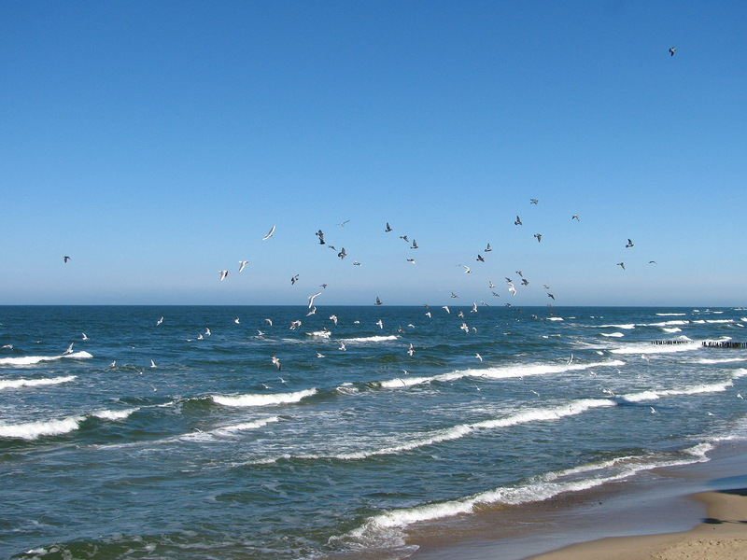
Проблема освоєння Світового океану
Виснаження мінеральної сировини на суходолі змусило шукати її поклади в морі. Проте море дає поки що людству лише 2% продуктів харчування та 12-15% тваринного білку. Надмірний вилов риби та полювання на морських звірів призвели до зниження біологічної продуктивності Океану. Останнім часом намітився перехід від рибальства до марикультури – вирощування живих організмів у воді, що, в свою чергу, викликає зміни у прибережних природних комплексах.

Slide 23
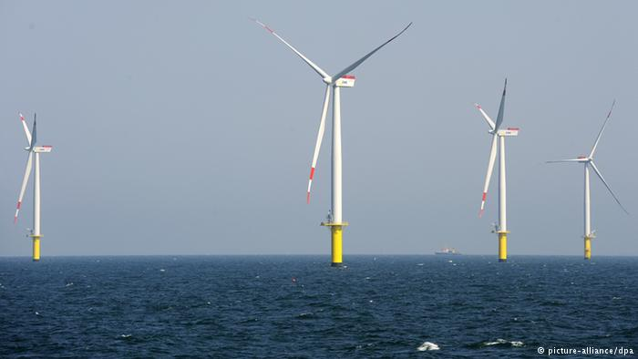
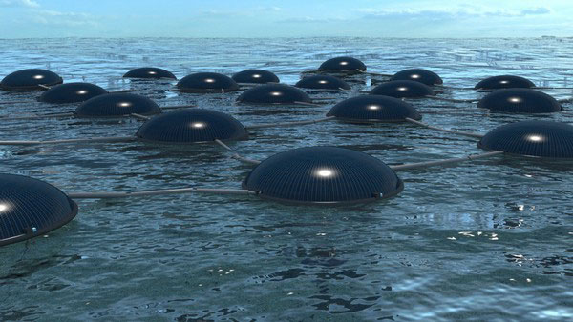
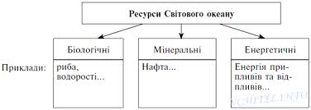
Користь Світового океану для людини
1. Енергетичні ресурси
Світовий океан — гігантський акумулятор енергії. Він накопичує її у вигляді кінетичної енергії течій і хвиль, потенційної енергії, пов'язаної з різницею рівня океану в різних його частинах, і, нарешті, теплової енергії (завдяки різниці температур різних шарів океану). Енергія Світового океану невичерпна, але використання її поки що залишається проблематичним.

Slide 24
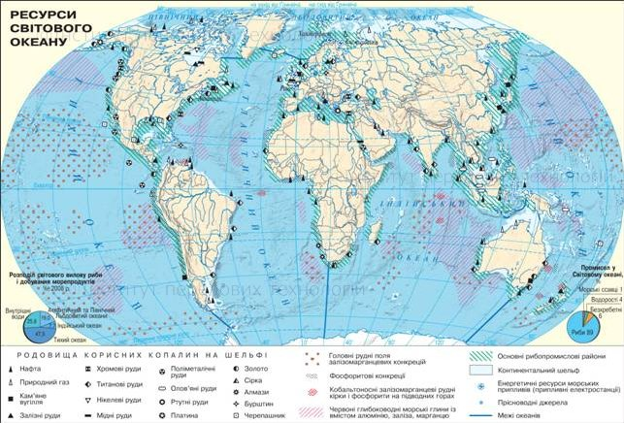
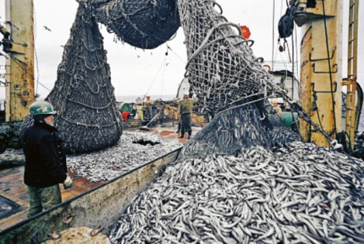
2. Біологічні
Біологічні ресурси - це головне багатство Світового океану. Тут нараховується 150 тис. видів тварин і 10 тис. водоростей, а заг. обсяг біомаси оцінюється у 35 млрд т. Виловлюючи щорічно 85-90 млн т риби, молюсків, водоростей, людство забезпечує близько 20 % своїх потреб у білках тваринного походження. Тобто живий світ Океану - це величезні харчові ресурси, які можуть бути невичерпними при правильному їх використанні. Максимальний вилов риби не повинен перевищувати 150-180 млн т у рік; перехід цієї межі дуже небезпечний. Багато видів риб, китів, ластоногих внаслідок неконтрольованого полювання майже зникли, і не відомо, чи відновиться коли-небудь їх поголів'я.
3. Мінеральні
Океан приховує в собі величезні запаси мін. ресур­сів, які поки що використов. недостатньо. До мін. ресурсів океану відносять корисні копалини прибережної зони океанів і морів, глибоководної частини шельфу і материкового схилу. Уже сьогодні значну кількість корисних копалин видоб. із дна океанів і морів. Це стало можливим завдяки техн. прогресові: побудові плавучих бурових платформ і спе­ціальних суден, підводних апаратів, спеціальних драг, підводних шахт. На пляжах, у лагунах, у прибережній зоні моря та на шельфі відкладаються розсипи алмазів, золота, платини, каситериту, ільменіту, магнетиту та інших мінералів. Родовища розсипних алмазів давно відомі на південно-захід­ному узбережжі Африки.

Slide 25
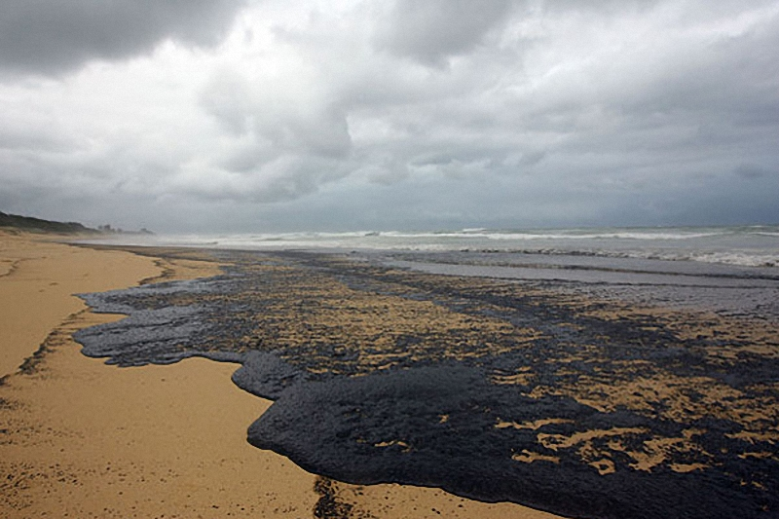
Шляхи подолання проблеми
Глобалізація економіки пожвавила використання Світового океану як важливого шляху перевезення cировини та готової продукції. Це призвело до забруднення води на головних морських транспортних шляхах. Особливо небезпечним стало нафтове забруднення.
Для того, щоб подол. проблеми, які виникли під час освоєння Світ. океану, слід перейти до раціон. океанічного природокористування, комплексного підходу до його багатств, охорони та відновлення його біолог. ресурсів. Неприпустимим є поширення ядерної зброї на території океану. Він має бути збрежений для прийдешніх поколінь і їх нащадків.

Slide 26
Кінець
Дякую за увагу

